Slide 1


Kevin의 알기 쉬운
Operators
: Splitting a Flux
Spring Reactive Web Applications

Slide 2
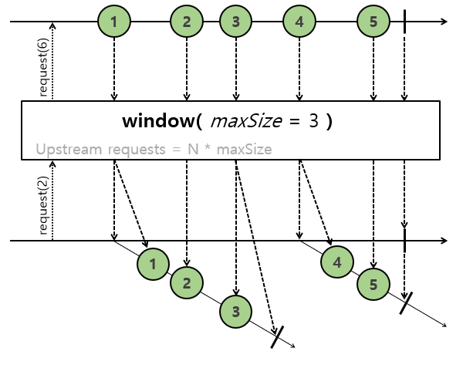
window
Upstream에서 emit되는 첫 번째 데이터부터 maxSize 숫자만큼의 데이터를 포함하는 새로운 Flux로 분할한다.
Upstream에 요청하는 데이터 개수 = Downstream에서 요청한 개수 ⅹ maxSize

